Slide 1
CADASTRO ÚNICO:
O que é e para que serve publicado em 02/07/2015 14h59
O Cadastro Único para Programas Sociais do Governo Federal (Cadastro Único) é um instrumento que identifica e caracteriza as famílias de baixa renda, permitindo que o governo conheça melhor a realidade socioeconômica dessa população. Nele são registradas informações como: características da residência, identificação de cada pessoa, escolaridade, situação de trabalho e renda, entre outras.
A partir de 2003, o Cadastro Único se tornou o principal instrumento do Estado brasileiro para a seleção e a inclusão de famílias de baixa renda em programas federais, sendo usado obrigatoriamente para a concessão dos benefícios do Programa Bolsa Família, da Tarifa Social de Energia Elétrica, do Programa Minha Casa Minha Vida, da Bolsa Verde, entre outros. Também pode ser utilizado para a seleção de beneficiários de programas ofertados pelos governos estaduais e municipais. Por isso, ele é funciona como uma porta de entrada para as famílias acessarem diversas políticas públicas.
A execução do Cadastro Único é de responsabilidade compartilhada entre o governo federal, os estados, os municípios e o Distrito Federal. Em nível federal, o Ministério do Desenvolvimento Social e Combate à Fome (MDS) é o gestor responsável, e a Caixa Econômica Federal é o agente operador que mantém o Sistema de Cadastro Único.
O Cadastro Único está regulamentado pelo Decreto nº 6.135, de 26 de junho de 2007, e outras normas. A consulta alegislação.

Slide 2
Benefícios Assistenciais
Os benefícios assistenciais fazem parte da política de Assistência Social e são um direito do cidadão e dever do Estado. Esses benefícios são divididos em duas modalidades: o Benefício de Prestação Continuada da Assistência Social (BPC) e os Benefícios Eventuais.
O Benefício de Prestação Continuada da Assistência Social (BPC) garante a transferência mensal de 1 (um) salário mínimo à pessoa idosa com 65 anos ou mais e à pessoa com deficiência de qualquer idade. Nos dois casos, o cidadão que pleiteia o benefício deve comprovar não possuir meios de se sustentar ou de ser sustentado pela família.
Os Benefícios Eventuais são caracterizados por serem suplementares e temporários, prestados aos cidadãos e às famílias em casos de nascimento, morte, situações de vulnerabilidade provisória e de calamidade pública.

Slide 3
Presidência da República
Casa Civil
Subchefia para Assuntos Jurídicos
DECRETO Nº 6.307, DE 14 DE DEZEMBRO DE 2007.
Dispõe sobre os benefícios eventuais de que trata o art. 22 da Lei no 8.742, de 7 de
dezembro de 1993.
O PRESIDENTE DA REPÚBLICA, no uso da atribuição que lhe confere o art. 84, inciso IV, da Constituição, e tendo em vista o disposto no art. 22 da Lei no 8.742, de 7
de dezembro de 1993,
DECRETA:
Art. 1o Benefícios eventuais são provisões suplementares e provisórias, prestadas aos cidadãos e às famílias em virtude de nascimento, morte, situações de
vulnerabilidade temporária e de calamidade pública.
§ 1o Os benefícios eventuais integram organicamente as garantias do Sistema Único de Assistência Social - SUAS.
§ 2o A concessão e o valor dos auxílios por natalidade e por morte serão regulados pelos Conselhos de Assistência Social dos Estados, do Distrito Federal e dos
Municípios, mediante critérios e prazos definidos pelo Conselho Nacional de Assistência Social - CNAS.
Art. 2o O benefício eventual deve atender, no âmbito do SUAS, aos seguintes princípios:
I - integração à rede de serviços socioassistenciais, com vistas ao atendimento das necessidades humanas básicas;
II - constituição de provisão certa para enfrentar com agilidade e presteza eventos incertos;
III - proibição de subordinação a contribuições prévias e de vinculação a contrapartidas;
IV - adoção de critérios de elegibilidade em consonância com a Política Nacional de Assistência Social - PNAS;
V - garantia de qualidade e prontidão de respostas aos usuários, bem como de espaços para manifestação e defesa de seus direitos;
VI - garantia de igualdade de condições no acesso às informações e à fruição do benefício eventual;
VII - afirmação dos benefícios eventuais como direito relativo à cidadania;
VIII - ampla divulgação dos critérios para a sua concessão; e
IX - desvinculação de comprovações complexas e vexatórias de pobreza, que estigmatizam os benefícios, os beneficiários e a política de assistência social.
Decreto nº 6307 http://www.planalto.gov.br/ccivil_03/_Ato2007-2010/2007/Decreto/D6307.htm
1 de 3 19/05/2010 15:42

Slide 4
Programa Bolsa família
Quem pode participar
O Programa Bolsa Família atende às famílias que vivem em situação de pobreza e de extrema pobreza. Foi utilizado um limite de renda para definir esses dois patamares. Assim, podem fazer parte do Programa:
- Todas as famílias com renda por pessoa de até R$ 77 mensais;
- Famílias com renda por pessoa entre R$ 77,01 e R$ 154 mensais, desde que tenham, em sua composição crianças ou adolescentes de 0 a 17 anos.
Como se cadastrar
Não existe um cadastro específico do Programa Bolsa Família. Na realidade, quando a pessoa fala que fez o cadastro do Bolsa, ela se inscreveu no Cadastro Único para Programas Sociais do Governo Federal, ou apenas Cadastro Único.
Os municípios e o Distrito Federal são os responsáveis pelo cadastramento das famílias — assim, as famílias interessadas devem ir ao setor do Bolsa Família e do Cadastro Único em sua cidade. Em muitos locais, o cadastramento também pode ser realizado nos Centros de Referência da Assistência Social (CRAS).

Slide 5
Benefícios x valores
O valor que a família recebe por mês é a soma de vários tipos de benefícios previstos no Programa Bolsa Família. Os tipos e as quantidades de benefícios que cada família recebe dependem da composição (número de pessoas, idades, presença de gestantes etc.) e da renda da família beneficiária.
Benefício Básico, no valor de R$ 77,00
- Pago apenas a famílias extremamente pobres (renda mensal por pessoa de até R$ 77,00).
Benefícios Variáveis, no valor de R$ 35,00 cada um (até cinco por família):
— Benefício Variável Vinculado à Criança ou ao Adolescente de 0 a 15 anos.
- Pago às famílias com renda mensal de até R$ 154,00 por pessoa e que tenham crianças ou adolescentes de 0 a 15 anos de idade em sua composição. É exigida frequência escolar das crianças e adolescentes entre 6 e 15 anos de idade (Saiba mais sobre esse compromisso aqui).
— Benefício Variável Vinculado à Gestante.
- Pago às famílias com renda mensal de até R$ 154,00 por pessoa e que tenham grávidas em sua composição.
o Pagamento de nove parcelas mensais. O benefício só é pago se a gravidez for identificada pela área de saúde para que a informação seja inserida no Sistema Bolsa Família na Saúde.

Slide 6
— Benefício Variável Vinculado à Nutriz.
- Pago às famílias com renda mensal de até R$ 154,00 por pessoa e que tenham crianças com idade entre 0 e 6 meses em sua composição, para reforçar a alimentação do bebê, mesmo nos casos em que o bebê não more com a mãe.
- Pagamento de seis parcelas mensais. Para que o benefício seja concedido, a criança precisa ter seus dados incluídos no Cadastro Único até o sexto mês de vida.
Benefício Variável Vinculado ao Adolescente, no valor de R$ 42,00 (até dois por família).
- Pago às famílias com renda mensal de até R$ 154,00 por pessoa e que tenham adolescentes entre 16 e 17 anos em sua composição. É exigida frequência escolar dos adolescentes.
Benefício para Superação da Extrema Pobreza, em valor calculado individualmente para cada família.
- Pago às famílias que continuem com renda mensal por pessoa inferior a R$ 77,00, mesmo após receberem os outros tipos de benefícios do Programa.
- O valor do benefício é calculado de acordo com a renda e quantidade de pessoas da família, para garantir que a família ultrapasse o piso de R$ 77,00 de renda por pessoa.

Slide 7
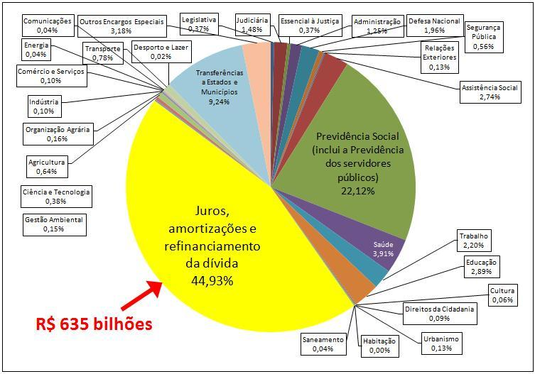

Slide 9
Fonte: http://mds.gov.br/assuntos/assistencia-social
Notes:
Fonte: http://mds.gov.br/assuntos/assistencia-social

